Slide 1

Název školy: | ZÁKLADNÍ ŠKOLA PODBOŘANY, HUSOVA 276, OKR LOUNY
Autor: | MGR. OLGA FILÍPKOVÁ
Název: | VY_32_INOVACE_468_JARNÍ_ BYLINY_1
Téma: | Výklad jarních bylin
Číslo projektu: | CZ.1.07/1.4.00/21. 2975
Zkopíruj si logo EU do své práce
Anotace:

Slide 2
Anotace:
Tato prezentace slouží k výkladu učiva v předmětu
člověk a jeho svět ve 4. ročníku. Žáci si zopakují
rozdíl mezi bylinami a dřevinami. Pak se seznámí
s některými druhy jarních bylin, s léčivými účinky
některých bylin i jedovatými druhy bylin.
Datum vytvoření: 13. 2. 2012
Klíčová slova:
byliny, dřeviny, květenství, léčebné
účinky

Slide 3
Byliny
Rostliny s dužnatým stonkem.
Dřeviny
Rostliny s dřevnatým stonkem.

Slide 4
Jarní byliny
Na jaře se probouzejí byliny každá v jinou dobu
Většina květů jarních bylin má žlutou
barvu
Mnoho jarních bylin mívá léčivé účinky
Květy bylin vytvářejí většinou květenství (několik květů na společném stonku)
Méně často mají kvetoucí byliny jednotlivý květ (jeden na stonku)

Slide 5
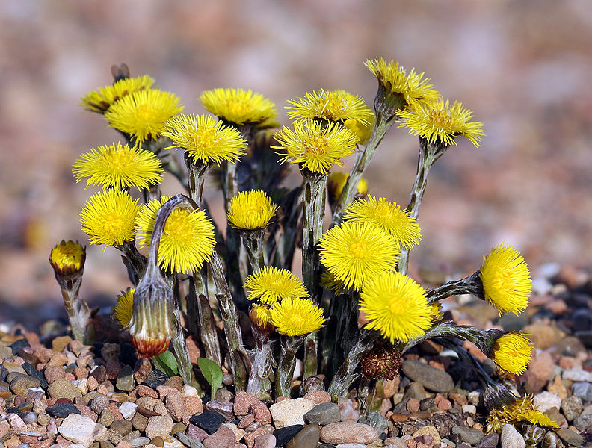
Podběl lékařský
Má dezinfekční a protizánětlivé účinky. Používá se při zánětech
horních cest dýchacích. Čerstvé lístky z odvaru se přikládají
na spáleniny, oteklé a bolavé klouby….

Slide 6
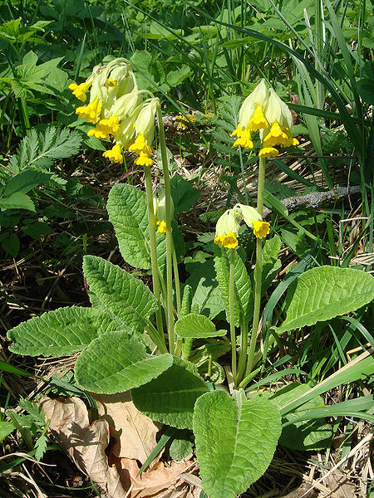
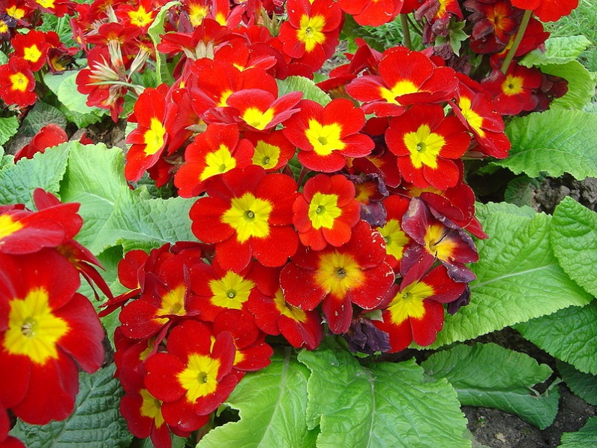
Prvosenka jarní
Je to chráněná bylina.
Používá se v lékařství
a v kosmetice.
Je symbolem jara.

Slide 7
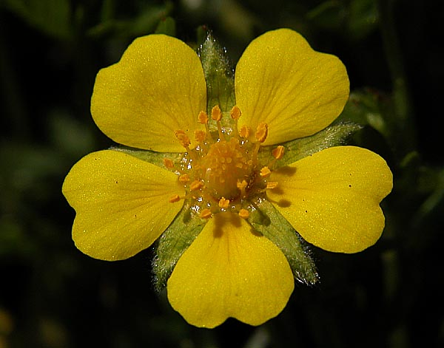
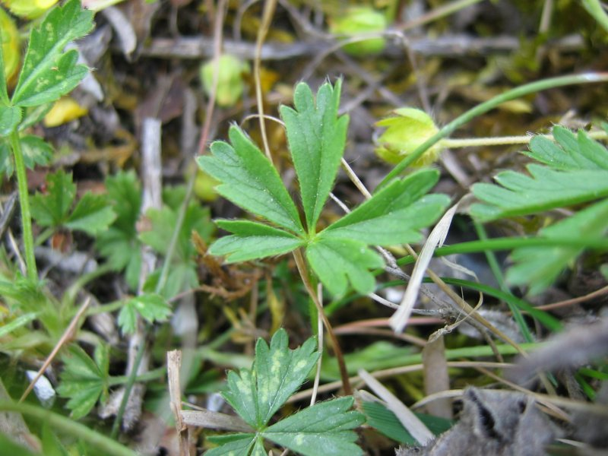
Mochna jarní
Je to slabá léčivka.
Používá se k hojení ran
Nebo proti průjmům.

Slide 8
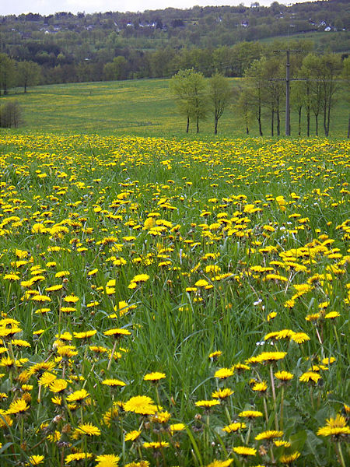
Smetanka lékařská
Pampeliška je významná
léčivka.
Příznivě se projevuje
při zánětech
močových cest a ledvinových
kamenech.
Je také významná včelařská
bylina.

Slide 9
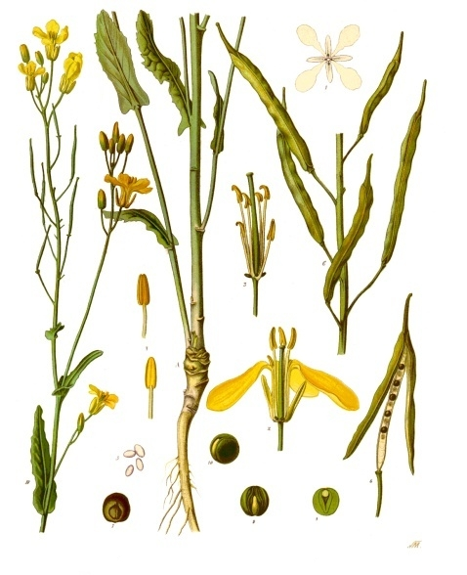
Brukev řepka olejka
Ze semen se lisuje olej
a zbytky se využijí jako
krmivo.
Olej je jedlý, ale vyžívá se
i pro technické účely,
např. výroba mýdel.
V poslední době
se přimíchává do nafty.
Také zvyšuje úrodnost
půdy, odpleveluje a snižuje
potřebu průmyslových
hnojiv.

Slide 10
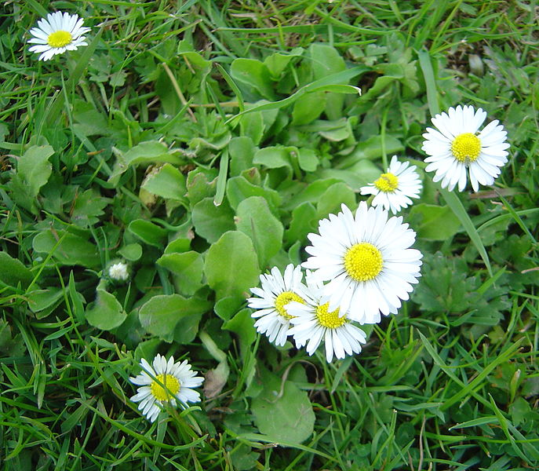
Sedmikráska obecná
Je to léčivka. Napomáhá při látkové výměně v játrech, pomáhá
při chorobách žlučníku. Používá se při zánětlivých onemocněních
dýchacích cest.
Je vhodná jako přísada
do koupele na špatně
hojící se rány.
Pomáhá při léčbě
zánětů hrdla.

Slide 11
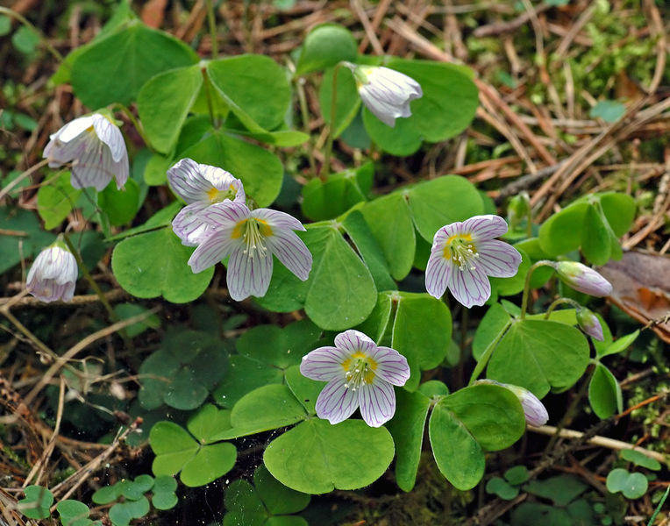
Šťavel kyselý
Je mírně jedovatý.
Kyselina má škodlivé účinky zejména na ledviny.

Slide 12
Použité zdroje
ANDREAS TREPTE. Soubor:Coltsfoot.jpg. In: Wikipedia: the free encyclopedia [online]. San Francisco (CA): Wikimedia Foundation, 30. 3. 2008, 17:59 [cit. 2012-02-10]. Dostupné z: http://cs.wikipedia.org/wiki/Soubor:Coltsfoot.jpg
ALVALS. Soubor:Primula veris 0x.JPG. In: Wikipedia: the free encyclopedia [online]. San Francisco (CA): Wikimedia Foundation, 5. 5. 2008, 15:13 [cit. 2012-02-10]. Dostupné z: http://cs.wikipedia.org/wiki/Soubor:Primula_veris_0x.JPG
JARDIN DES PLANTES. Soubor:Primula eliator Crescendo rouge dsc00934.jpg. In: Wikipedia: the free encyclopedia [online]. San Francisco (CA): Wikimedia Foundation, 22. 4. 2005, 08:10 [cit. 2012-02-10]. Dostupné z: http://cs.wikipedia.org/wiki/Soubor:Primula_eliator_Crescendo_rouge_dsc00934.jpg
MICHAEL H. LEMMER. Soubor:Potentilla-neumanniana-020405.jpg. In: Wikipedia: the free encyclopedia [online]. San Francisco (CA): Wikimedia Foundation, 19. 11. 2006, 04:16 [cit. 2012-02-11]. Dostupné z: http://cs.wikipedia.org/wiki/Soubor:Potentilla-neumanniana-020405.jpg
KRISTIAN PETERS. Soubor:Potentilla neumanniana blatt.jpeg. In: Wikipedia: the free encyclopedia [online]. San Francisco (CA): Wikimedia Foundation, 7. 9. 2006, 07:56 [cit. 2012-02-11]. Dostupné z: http://cs.wikipedia.org/wiki/Soubor:Potentilla_neumanniana_blatt.jpeg
STEFFEN HEINZ. Soubor:Löwenzahnwiese.jpg. In: Wikipedia: the free encyclopedia [online]. San Francisco (CA): Wikimedia Foundation, 1. 4. 2008, 10:45 [cit. 2012-02-11]. Dostupné z: http://cs.wikipedia.org/wiki/Soubor:L%C3%B6wenzahnwiese.jpg
FRANZ EUGEN KÖHLER. Soubor:Brassica napus - Köhler–s Medizinal-Pflanzen-169.jpg. In: Wikipedia: the free encyclopedia [online]. San Francisco (CA): Wikimedia Foundation, 5. 8. 2005, 19:33, 9. 2. 2007, 01:13 [cit. 2012-02-11]. Dostupné z: http://cs.wikipedia.org/wiki/Soubor:Brassica_napus_-_K%C3%B6hler%E2%80%93s_Medizinal-Pflanzen-169.jpg

Slide 13
JARDIN DES PLANTES a DAVID MONNIAUX. Soubor:Bellis perennis dsc00906.jpg. In: Wikipedia: the free encyclopedia [online]. San Francisco (CA): Wikimedia Foundation, 22. 4. 2005, 08:28 [cit. 2012-02-11]. Dostupné z: http://cs.wikipedia.org/wiki/Soubor:Bellis_perennis_dsc00906.jpg
ANDRÉ KARWATH AKA. Soubor:Common wood sorrel (aka).jpg. In: Wikipedia: the free encyclopedia [online]. San Francisco (CA): Wikimedia Foundation, 24. 4. 2005, 17:59 [cit. 2012-02-11]. Dostupné z: http://cs.wikipedia.org/wiki/Soubor:Common_wood_sorrel_(aka).jpg

